Slide 1
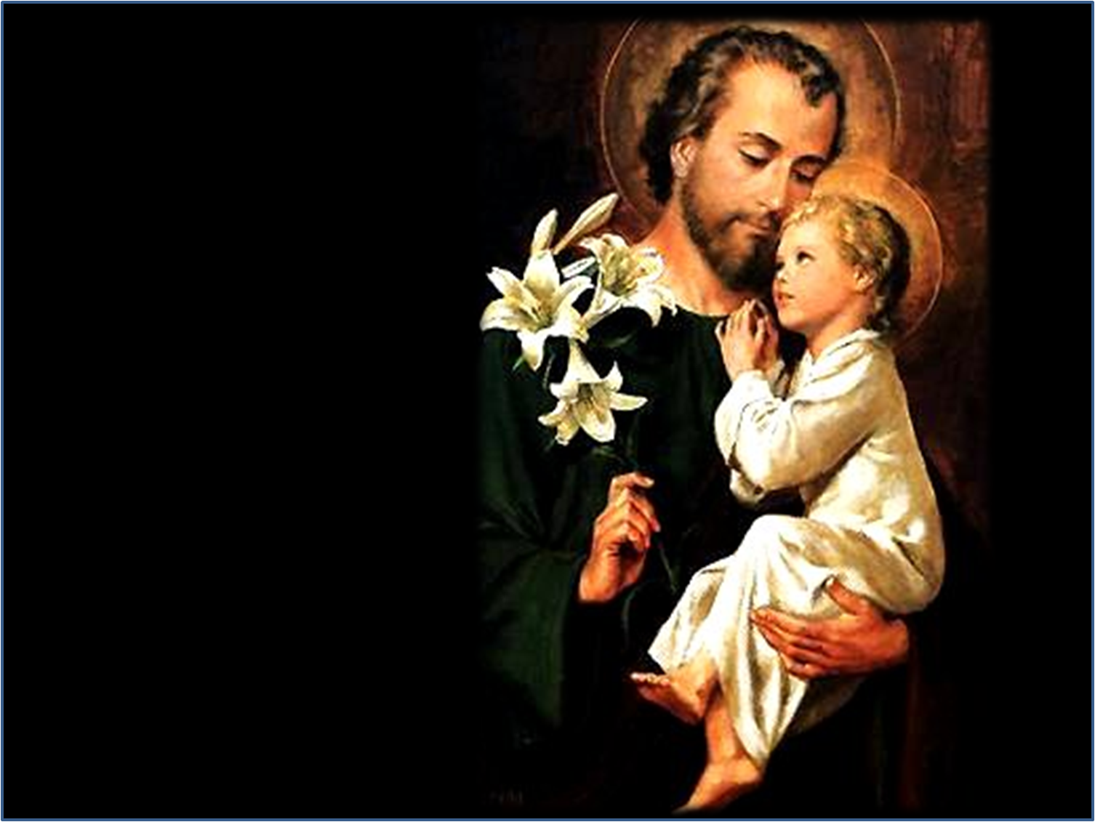
JORDÁN Y SAN JOSÉ

